Slide 1
স্বাগত
ও ফুলেল শুভেচ্ছা

Slide 2
মো. আতাউর রহমান সায়েম
শিক্ষক (বাংলা বিভাগ)
মতিঝিল ইংলিশ ভার্সন (দিবা শাখা)
আইডিয়াল স্কুল অ্যান্ড কলেজ
মতিঝিল, ঢাকা - ১০০০
E-mail: ataur.sayem@gmail.com

Slide 3
শ্রেণি: নবম-দশম
বিষয়: বাংলা দ্বিতীয় পত্র (ব্যাকরণ)
তারিখ: ০৫ শ্রাবণ ১৪২৭ বঙ্গাব্দ
২০ জুলাই ২০২০ খ্রিষ্টাব্দ
2৮ জিলকদ ১৪৪১ হিজরি
বার: সোমবার

Slide 5
মৌচাক

Slide 7
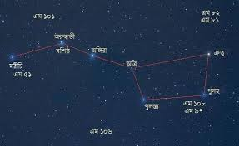
সপ্তর্ষিমণ্ডল

Slide 8
খাবার স্যালাইন তৈরির মিশ্রণ প্রক্রিয়া

Slide 9
সমাস (Compounding)

Slide 10
সমাসের সংজ্ঞায়ন
পরস্পর অর্থ সঙ্গতি বিশিষ্ট দুই কিংবা ততোধিক পদের এক পদে পরিণত হওয়াকে সমাস বলে।

Slide 11
শিক্ষামন্ত্রী

Slide 12
সমাস
ব্যাসবাক্য/
বিগ্রহবাক্য/
সমাসবাক্য
সমস্তপদ/
সমাসবদ্ধপদ/
সমাস নিষ্পন্ন পদ
শিক্ষা বিষয়ক মন্ত্রী = শিক্ষামন্ত্রী
ব্যাসবাক্য
সমস্তপদ

Slide 13
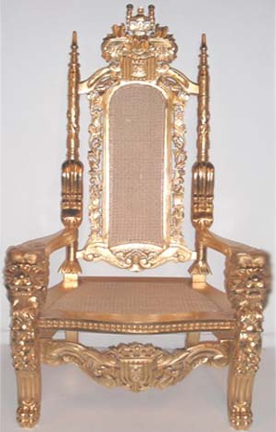
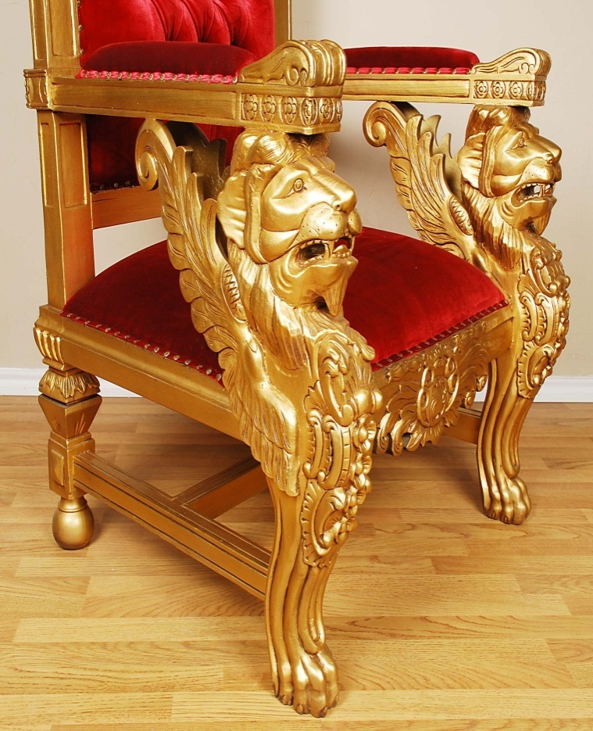
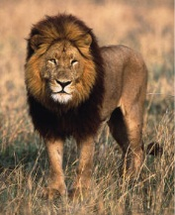
ব্যাসবাক্য
সমস্তপদ
সিংহ চিহ্নিত আসন
=
সিংহাসন

Slide 15
সিংহ চিহ্নিত আসন– ব্যাসবাক্য। সিংহাসন – সমস্ত পদ। ‘সিংহ’, ‘চিহ্নিত’ ‘আসন’ হচ্ছে – সমস্যমান পদ। সিংহ – পূর্বপদ।
‘চিহ্নিত’ – মধ্যপদ। আসন – পরপদ।

Slide 16
সমাসের প্রকারভেদ সম্পর্কিত সংস্কৃত শ্লোক
‘দ্বন্দ্ব, দ্বিগুরপি চাহং মদগেহে নত্যমধ্যয়ীভাব:
তৎপুরুষ কর্মধারয় যেনাহং স্যাং বহুব্রীহি।’
অর্থ: একজন গরিব কৃষকের মাত্র দুটি গরু (দ্বিগু) ছিল। কিন্তু এতে তার সংসারে সবসময় অভাব (অব্যয়ীভাব) লেগেই থাকত। ফলে তার বউয়ের সঙ্গে মাঝেমধ্যে ঝগড়া (দ্বন্দ্ব) হতো। তাই ঐ কৃষক রাজা তৎপুরুষের (তৎপুরুষ) কাছে একটা কর্ম (কর্মধারয়) চাইলেন যাতে তার সংসারে অর্থনীতিকভাবে সচ্ছল (বহুব্রীহি) হয়।

Slide 17
সমাসের শ্রেণিবিভাগ
সংযোগমূলক
ব্যাখ্যানমূলক বা আশ্রয়মূলক
বর্ণনামূলক
দ্বন্দ্ব
বহুব্রীহি
তৎপুরুষ
অব্যয়ীভাব
কর্মধারয়
দ্বিগু

Slide 18
সমাসের শ্রেণিবিভাগ
সমাস সাধারণত ছয় প্রকার:
বৈশিষ্ট্য বিচারে চার প্রকার:
১। দ্বন্দ্ব বা বন্ধন সমাস
২। দ্বিগু সমাস
৩। কর্মধারয় বা বর্ণন সমাস
4। তৎপুরুষ বা কারকলোপী সমাস
৫। বহুব্রীহি বা অন্যার্থক সমাস
৬। অব্যয়ীভাব সমাস
১। দ্বন্দ্ব সমাস
২। তৎপুরুষ সমাস
৩। বহুব্রীহি সমাস
৪। অব্যয়ীভাব সমাস

Slide 19
পদের প্রাধান্য অনুসারে চার শ্রেণি
1. পূর্বপদের প্রাধান্য (অব্যয়ীভাব সমাস)
2. পরপদের প্রাধান্য (দ্বিগু, কর্মধারয় ও তৎপুরুষ সমাস)
৩. উভয়পদের প্রাধান্য (দ্বন্দ্ব সমাস)
৪. ভিন্নপদের প্রাধান্য (বহুব্রীহি সমাস)

Slide 20
আজকের পাঠ
কর্মধারয় সমাস
পৃষ্ঠা: ৬২-৬৩

Slide 21
শিখনফল
এই পাঠ শেষে শিক্ষার্থীরা…
১। সমাসের সংজ্ঞায়ন, গুরুত্ব ও পরিভাষা বলতে পারবে ।
২। সমাসের শ্রেণিবিভাগ বলতে পারবে।
৩। কর্মধারয় সমাসের সংজ্ঞায়ন, প্রকারভেদ ও উদাহরণ বলতে পারবে।

Slide 22
কর্মধারয় সমাস

Slide 23
সংজ্ঞায়ন
বিশেষণ বা বিশেষণভাবাপন্ন পদ, বিশেষ্য বা বিশেষ্যভাবাপন্ন পদ এবং পরপদের অর্থ প্রধানরূপে প্রতীয়মান হয়, তাকে কর্মধারয় সমাস বলে।

Slide 24
এ বাক্যটিতে আমরা কী কী বৈশিষ্ট্য দেখতে পাচ্ছি ?
পরপদের অর্থই প্রধান রূপে প্রতীয়মান হয়
বিশেষ্য ও বিশেষণ পদ নিয়ে এ সমাস হয়
বিশেষণ পদ সাধারণত পূর্বে বসে
মোম নির্মিত বাতি=মোমবাতি
কর্মধারয় সমাস

Slide 25
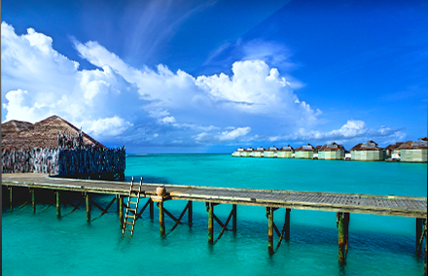
এই সমাসের ব্যাসবাক্যে যে-সে, যিনি-তিনি, যা-তা, আগে-পরে থাকে।
নীল
যে
আকাশ
=
নীলাকাশ
কর্মধারায় সমাস

Slide 26
শ্রেণিবিভাগ
কর্মধারয় সমাস কয়েক প্রকার হতে পারে। যেমন:
সাধারণ কর্মধারয়
মধ্যপদলোপী কর্মধারয়
উপমান কর্মধারয়
উপমিত কর্মধারয়
রূপক কর্মধারয়

Slide 27
সাধারণ কর্মধারয় সমাস

Slide 28
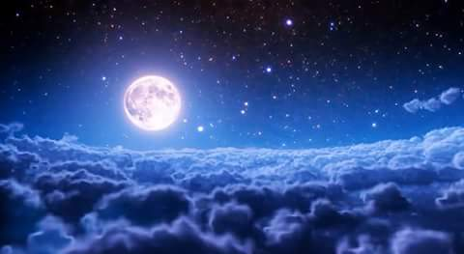
নীল যে আকাশ =নীলাকাশ

Slide 29
নীল যে পদ্ম = নীলপদ্ম

Slide 30
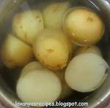
সিদ্ধ যে আলু=আলুসিদ্ধ

Slide 31
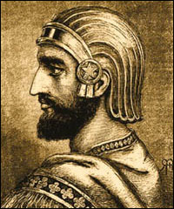
মহান যে রাজা = মহারাজ

Slide 32
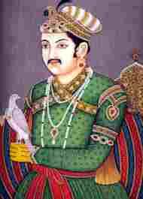
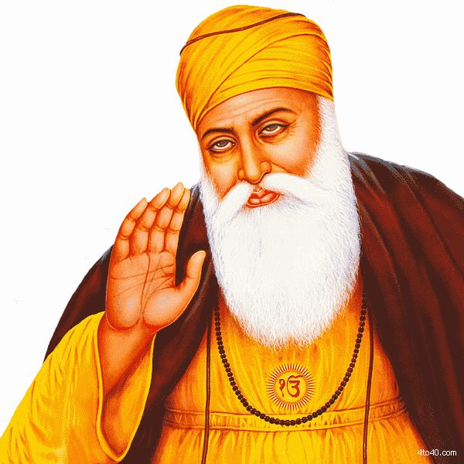
যিনি রাজা তিনিই ঋষি =রাজর্ষী

Slide 33
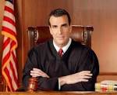
নিচের ছবিসহ উদাহরণগুলো লক্ষ কর
যিনি জজ তিনিই সাহেব=জজসাহেব

Slide 34
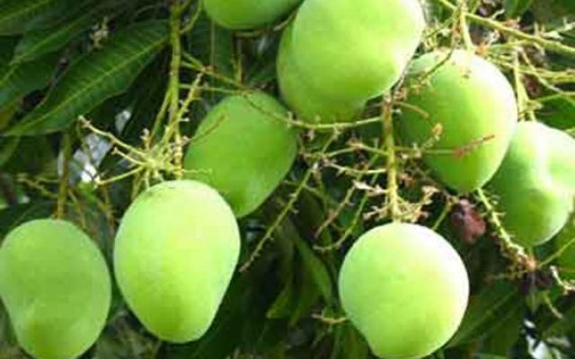
যাহা কাঁচা তাহাই মিঠা=কাঁচামিঠা

Slide 35
আগে ধোয়া পরে মোছা=ধোয়ামোছা

Slide 36
কর্মধারয় সমাস কয়েক প্রকার হতে পারে
মধ্যপদলোপী
রূপক
কর্মধারয়
উপমিত
উপমান

Slide 37
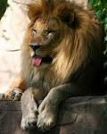
মধ্যপদলোপী কর্মধারয় (মধ্যপদ লোপ পাবে)
সিংহ চিহ্নিত আসন=সিংহাসন

Slide 38
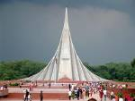
মধ্যপদলোপী কর্মধারয়
স্মৃতি রক্ষার্থে সৌধ=স্মৃতিসৌধ

Slide 39
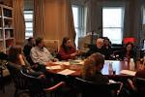
মধ্যপদলোপী কর্মধারয়
সাহিত্য বিষয়ক সভা=সাহিত্যসভা

Slide 40
উপমান কর্মধারয় সামাস
কেশের সাধারণ একটি গুণ/ধর্ম হচ্ছে কালো।
কেশ ভ্রমরের ন্যায় =ভ্রমরকেশ
ভ্রমরের ন্যায় কালো=ভ্রমরকালো
উপমান পদের সাথে উপমেয় পদের একটি সাধারণ গুণ যুক্ত হয়ে যে সমাস হয়, তাকে উপমান কর্মধারয় সমাস বলে।

Slide 41
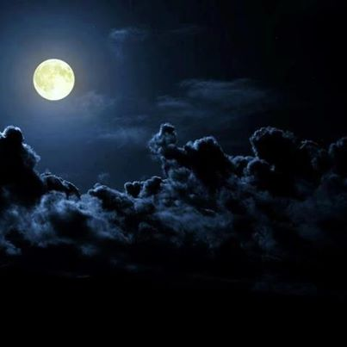
কাজলের ন্যায় কালো =কাজলকালো

Slide 42
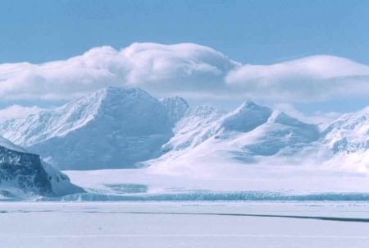
প্রত্যক্ষ বস্তুর (উপমান) সাথে পরোক্ষ বস্তুর (উপমেয়) তুলনায় সাধারণ গুণ ১০০% মিলে গেলে উপমান কর্মধারয় সমাস হবে।
তুষারের ন্যায় শুভ্র=তুষারশুভ্র

Slide 43
উপমান কর্মধারয়
তুষারের ন্যায় শুভ্র=তুষারশুভ্র
তুষারের সাধারণ গুণ/ধর্ম হচ্ছে সাদা।
বকের সাধারণ গুণ/ধর্ম হচ্ছে সাদা।

Slide 44
উপমান কর্মধারয়
অরুণের ন্যায় রাঙা=অরুণরাঙা

Slide 45
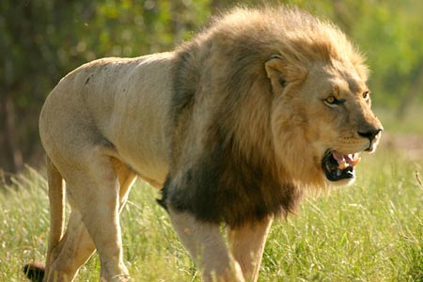
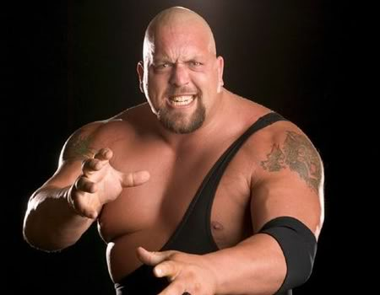
উপমিত কর্মধারয় সমাস
পুরুষ সিংহের ন্যায় =সিংহপুরুষ
সাধারণ গুণ নেই।

Slide 46
উপমিত কর্মধারয় সমাস
প্রত্যক্ষ বস্তুর (উপমান) সাথে পরোক্ষ বস্তুর (উপমেয়) তুলনায় সাধারণ গুণ ১০০% মিলে যাবে না, কল্পনা করে নিতে হবে উপমিত কর্মধারয় সমাসে।

Slide 47
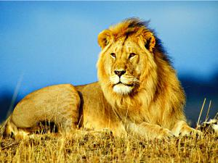
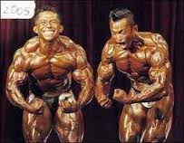
উপমান
উপমেয়
পুরুষ সিংহের ন্যায়/মতো

Slide 48
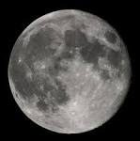
উপমিত কর্মধারয়
মুখ চন্দ্রের ন্যায়=চন্দ্রমুখ
চন্দ্রের ন্যায় মুখ =চন্দ্রমুখ
সাধারণ গুণটিকে অনুমান করে তুলনা (উপমিত)

Slide 49
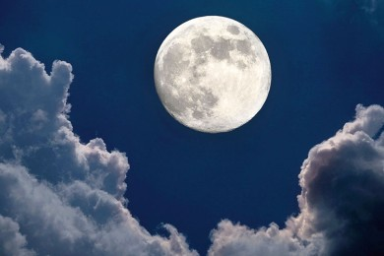
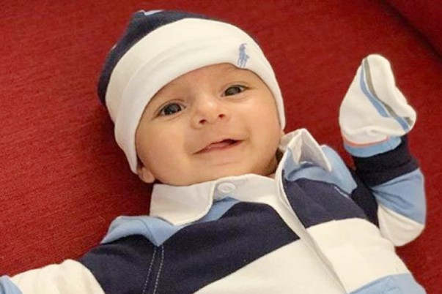
মুখ চন্দ্রের ন্যায়=মুখচন্দ্র
যে কর্মধারয় সমাসে তুলনা করা হয় এবং সে তুলনা অবাস্তব (চন্দ্র ও মুখ), তাকে উপমিত কর্মধারয় সমাস বলে ।

Slide 50
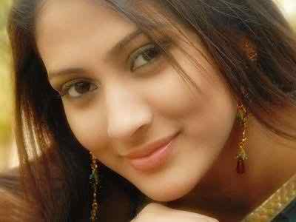
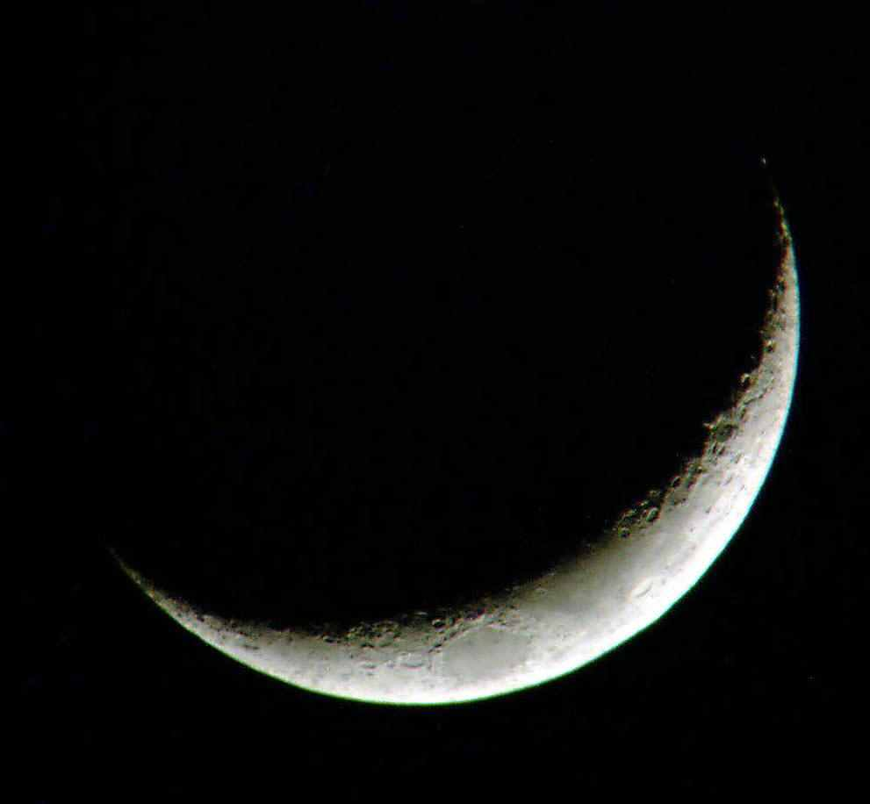
উপমেয়
উপমান
মুখ চন্দ্রের ন্যায়/মতো

Slide 51
ন্যায়
চাঁদের ন্যায় মুখ =চাঁদমুখ

Slide 52
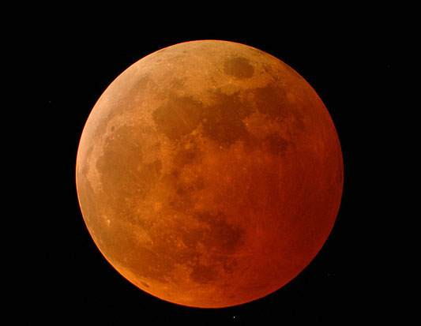
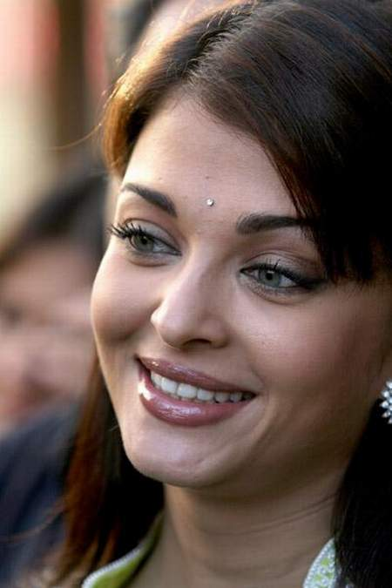
চাঁদের ন্যায় মুখ=চাঁদমুখ
(সাধারণ গুণ নেই)

Slide 53
প্রত্যক্ষ বস্তুর (উপমান) সাথে পরোক্ষ বস্তুর (উপমেয়) তুলনায় সাধারণ গুণ ১০০% মিলে যাবে না, অভেদ কল্পনা করে নিতে হয় বলে অনেক বৈয়াকরণ রূপক কর্মধারয় সমাসকে উপমিত কর্মধারয় সমাসের অন্তর্ভুক্ত মনে করেন।
রূপক কর্মধারয়

Slide 54
মন রুপ মাঝি=মনমাঝি
যে কর্মধারয় সমাসে ব্যাসবাক্যের মাঝে ( রুপ ) হয় , তাকে রুপক কর্মধারয় সমাস বলে।

Slide 55
রূপক কর্মধারয়
মন রূপ মাঝি=মনমাঝি
উপমান ও উপমেয়র মধ্যে অভিন্নতা কল্পনা

Slide 56
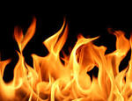
রূপক কর্মধারয়
ক্রোধ রূপ অনল=ক্রোধানল
উপমান ও উপমেয়র মধ্যে অভিন্নতা কল্পনা

Slide 57
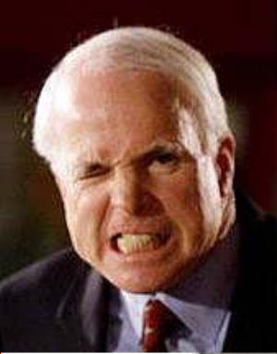
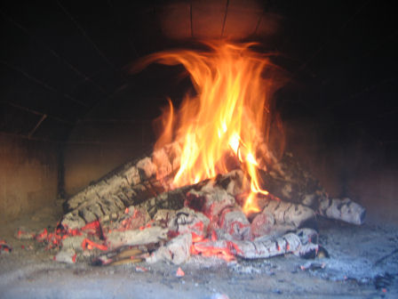
ক্রোধ রূপ অনল=ক্রোধানল
(অভেদ্য কল্পনা)

Slide 58
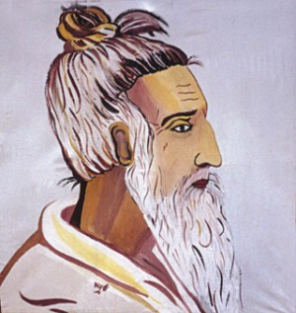
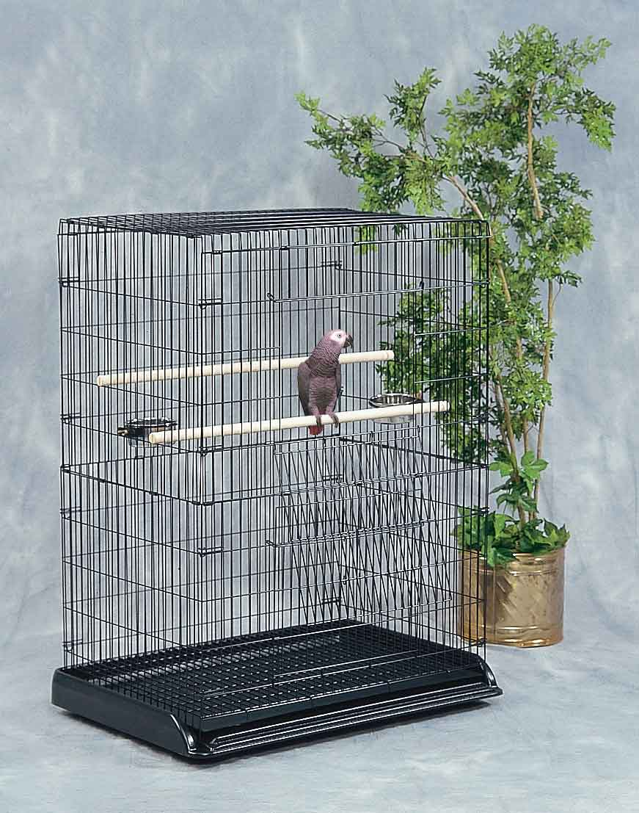
প্রাণ রূপ পাখি =প্রাণপাখি
(অভেদ্য কল্পনা)

Slide 59
মধ্যপদের লোপে যে সমাস হয় (মধ্যপদলোপী)
প্রত্যক্ষ বস্তুর সাথে পরোক্ষ বস্তুর তুলনা (উপমান)
সাধারণ গুণটিকে অনুমান করে তুলনা (উপমিত)
উপমান ও উপমেয়ের মধ্যে অভিন্নতা কল্পনা (রূপক)

Slide 60
মূল্যায়ন
১। উপমান সমাস কাকে বলে?
২। উপমিত সমাস কাকে বলে?
৩। রূপক সমাস কাকে বলে?
৪। ব্যাসবাক্যসহ সমাসের নাম লিখ:
চাঁদমুখ, মুখচন্দ্র, তুষারশুভ্র মনমাঝি, দুধভাত

Slide 61
বাড়ির কাজ
১। সাধারণ গুণ বাচকতাই উপমান ও উপমিত কর্মধারয় সমাস চেনার উপায়- মন্তব্যটি ব্যাখ্যা কর।

Slide 62
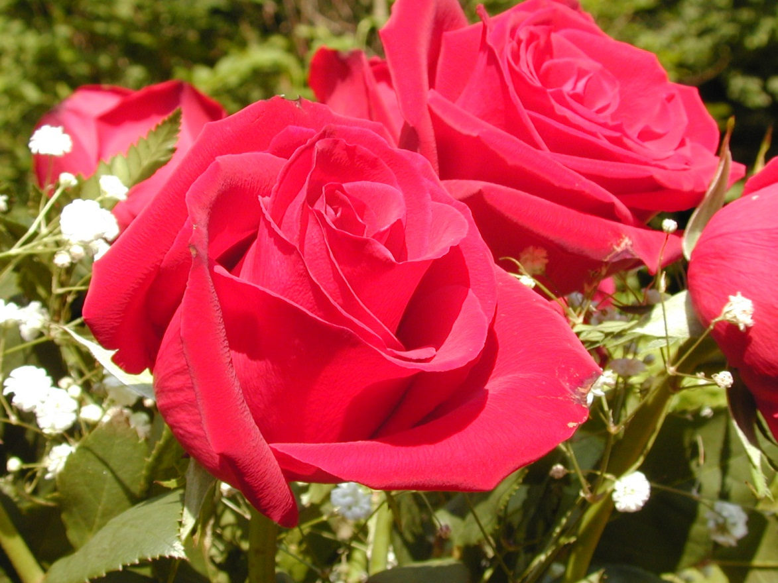
ধন্যবাদ

